Slide 1
供应商平台操作手册

Slide 2

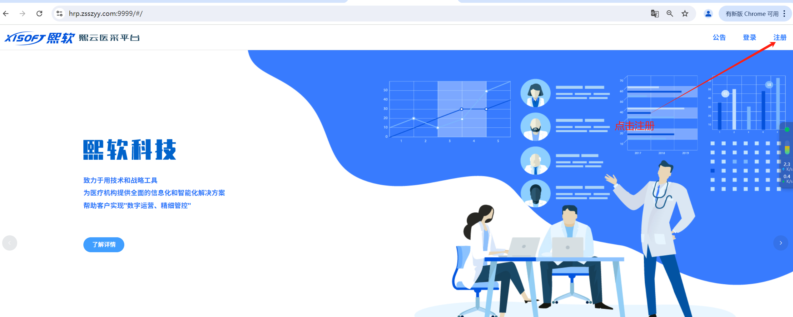
1、系统注册
1、外网访问登录地址：https://hrp.zsszyy.com:9999/
2、点击注册
建议谷歌浏览器登录

Slide 3
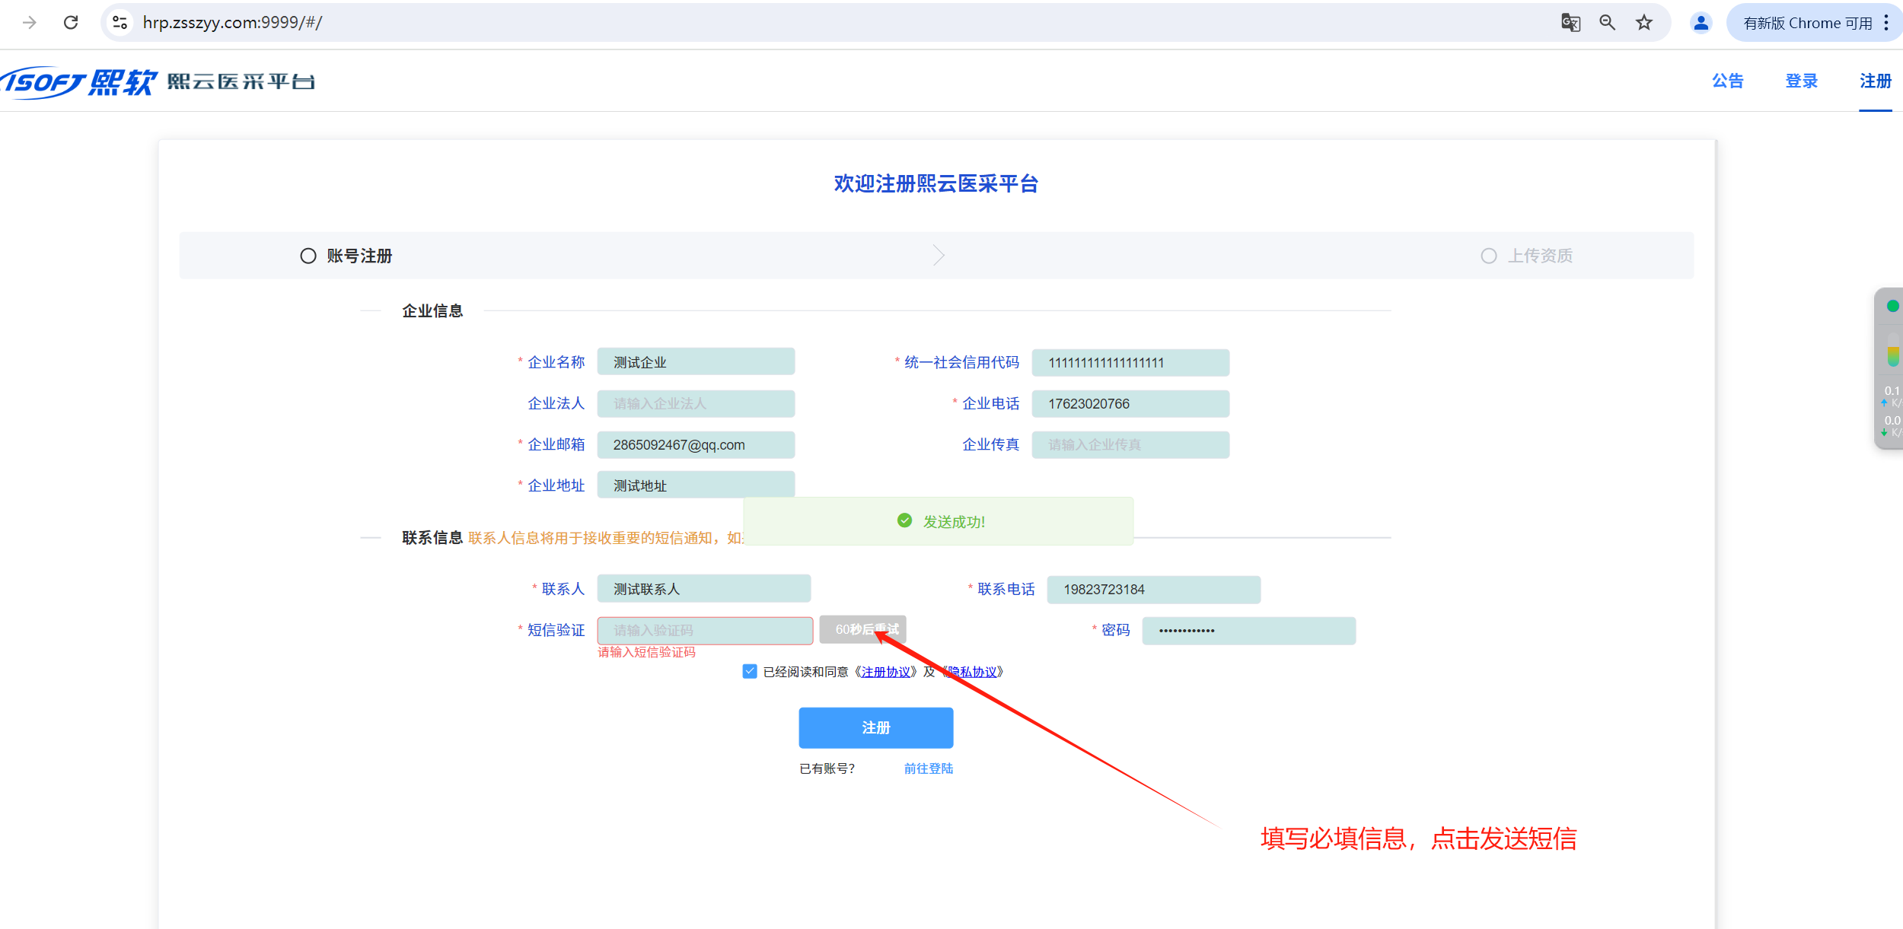
2、填写账号信息，点击发送

Slide 4
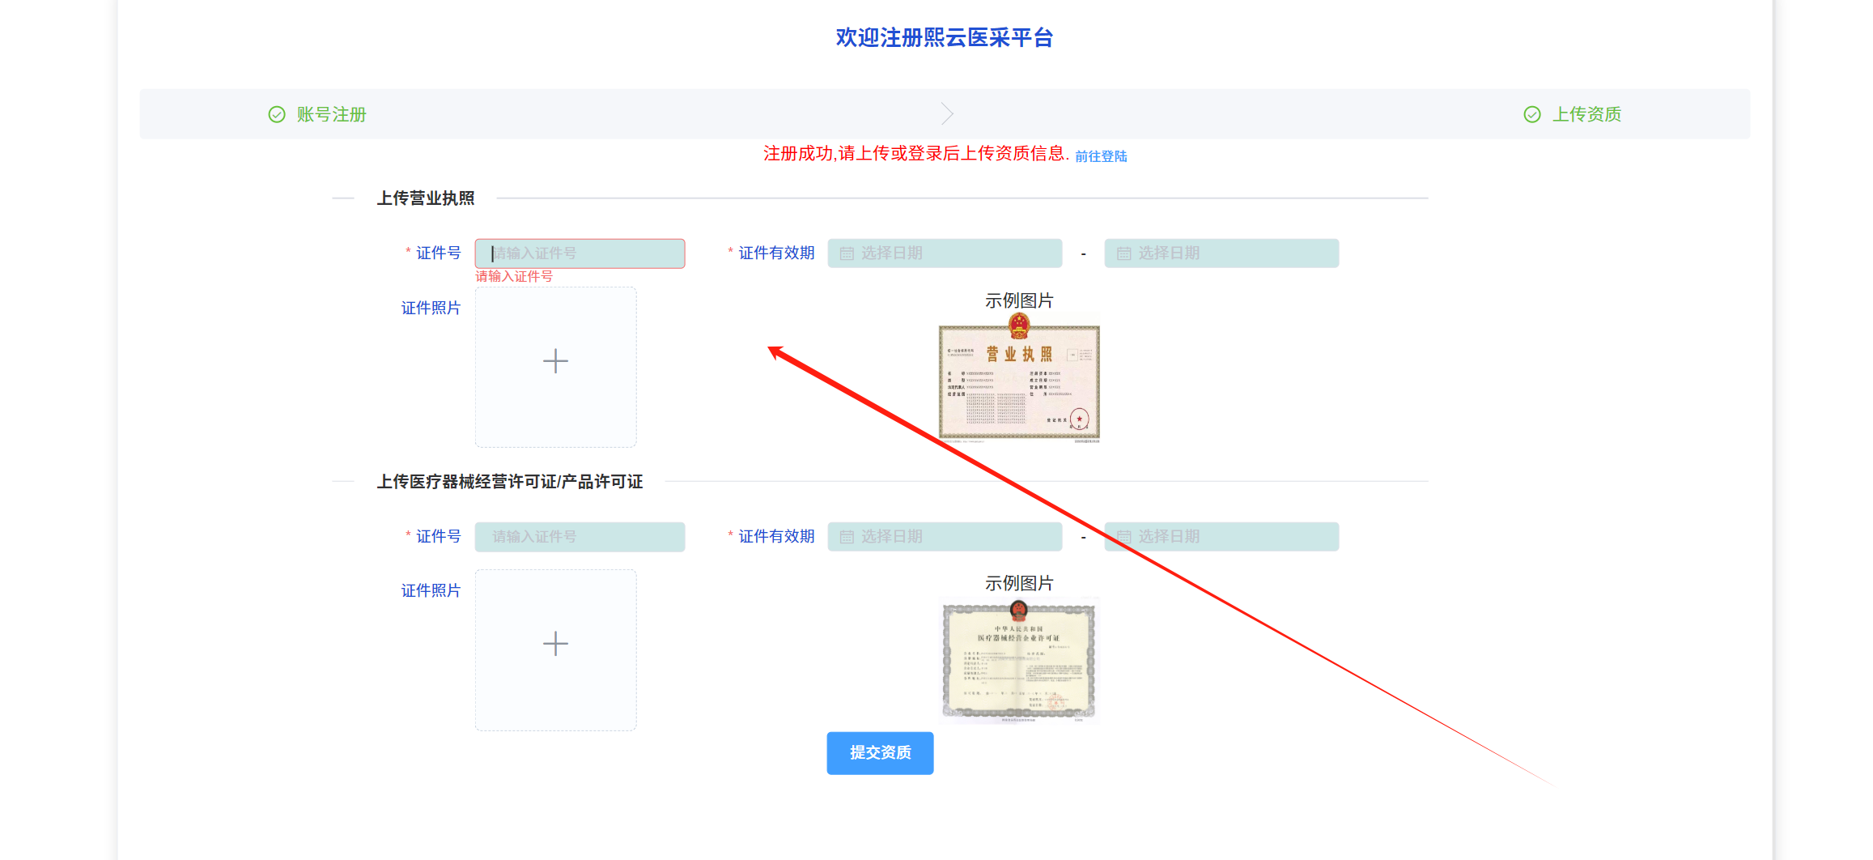
3、填写资质信息
填写必须信息，并上传证件图片

Slide 5
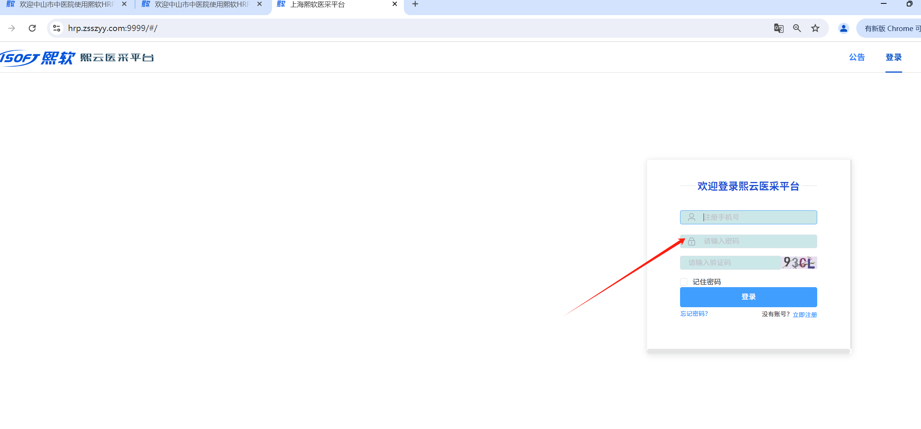
4、输入密码登录系统

Slide 6
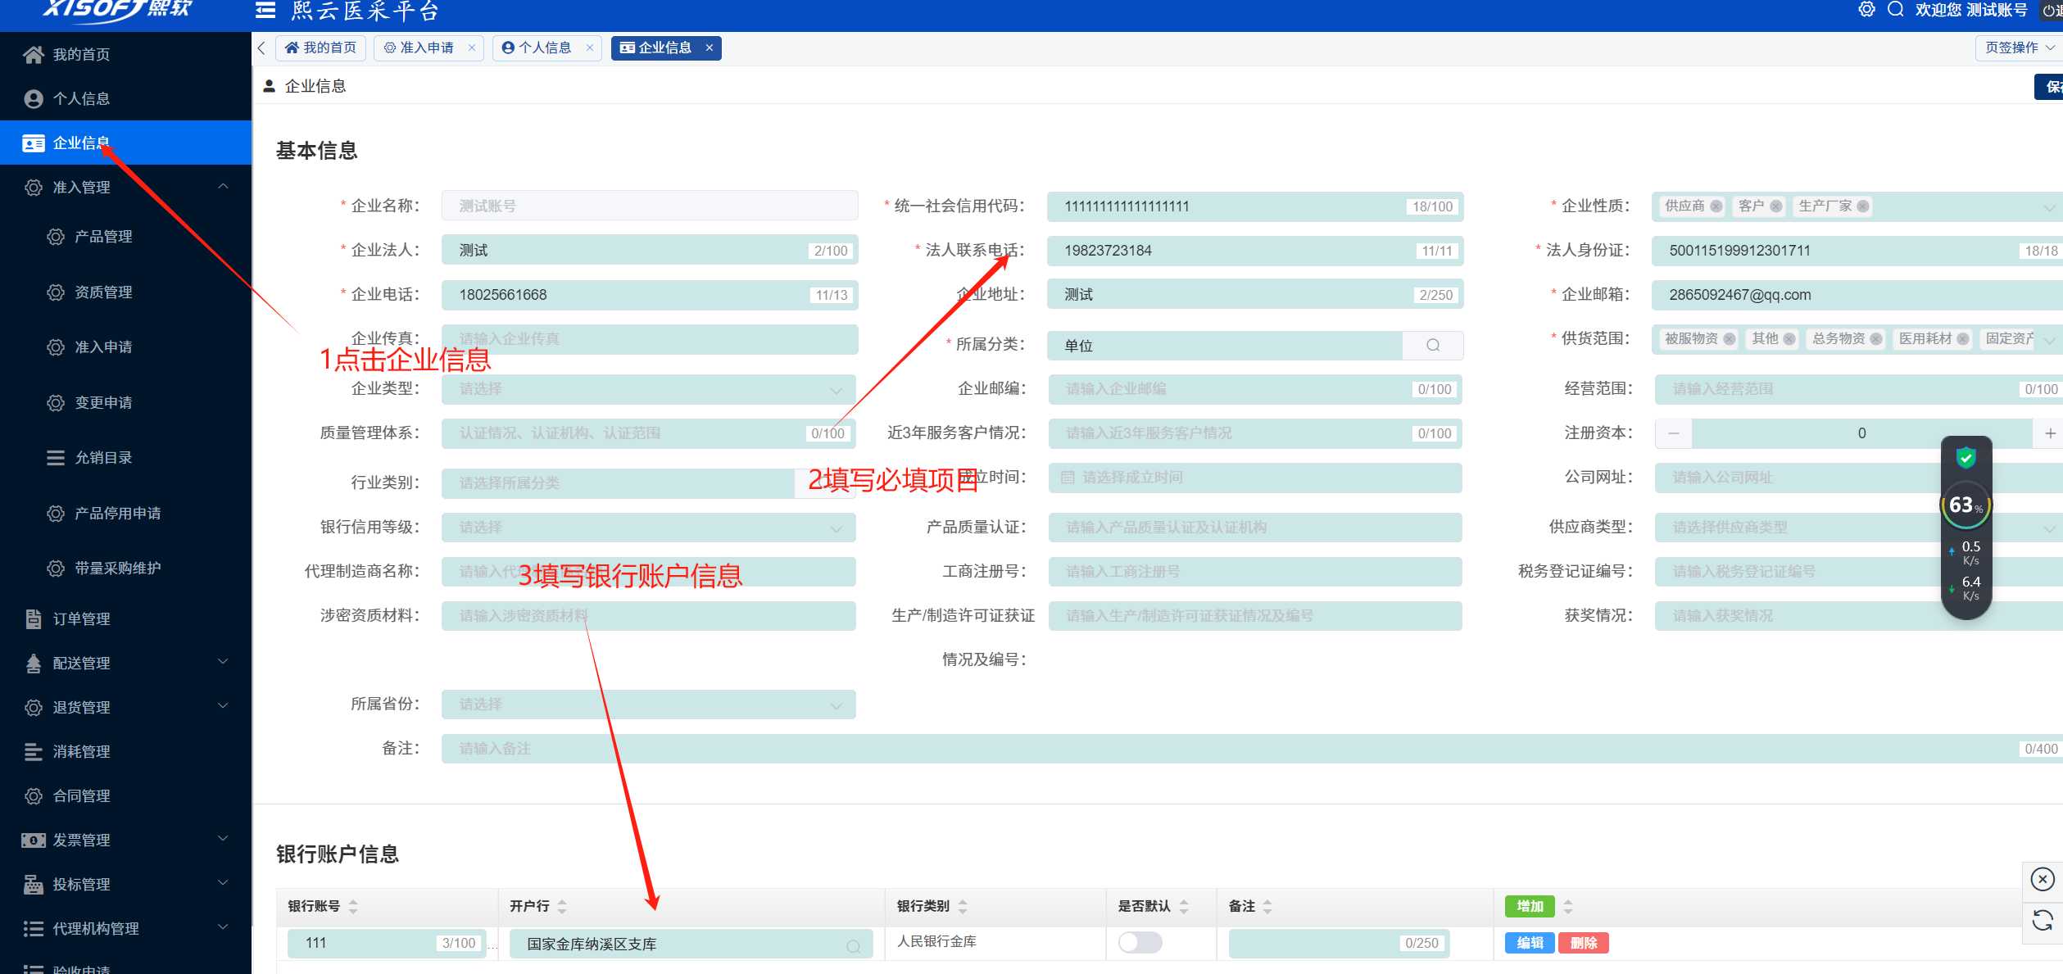
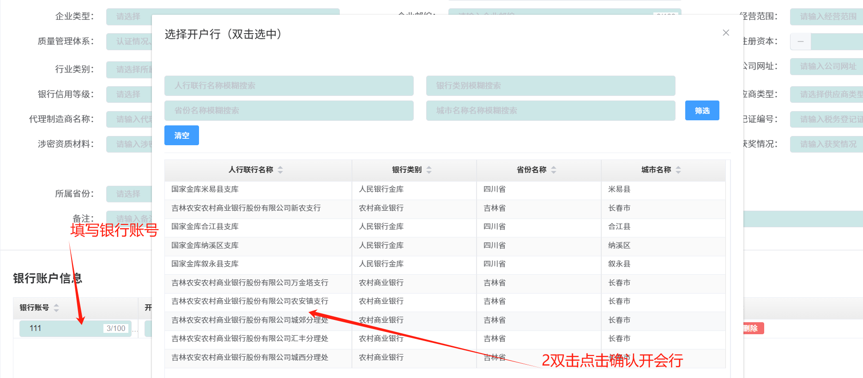
5、如果第一次注册后，需要详细补充企业信息

Slide 7
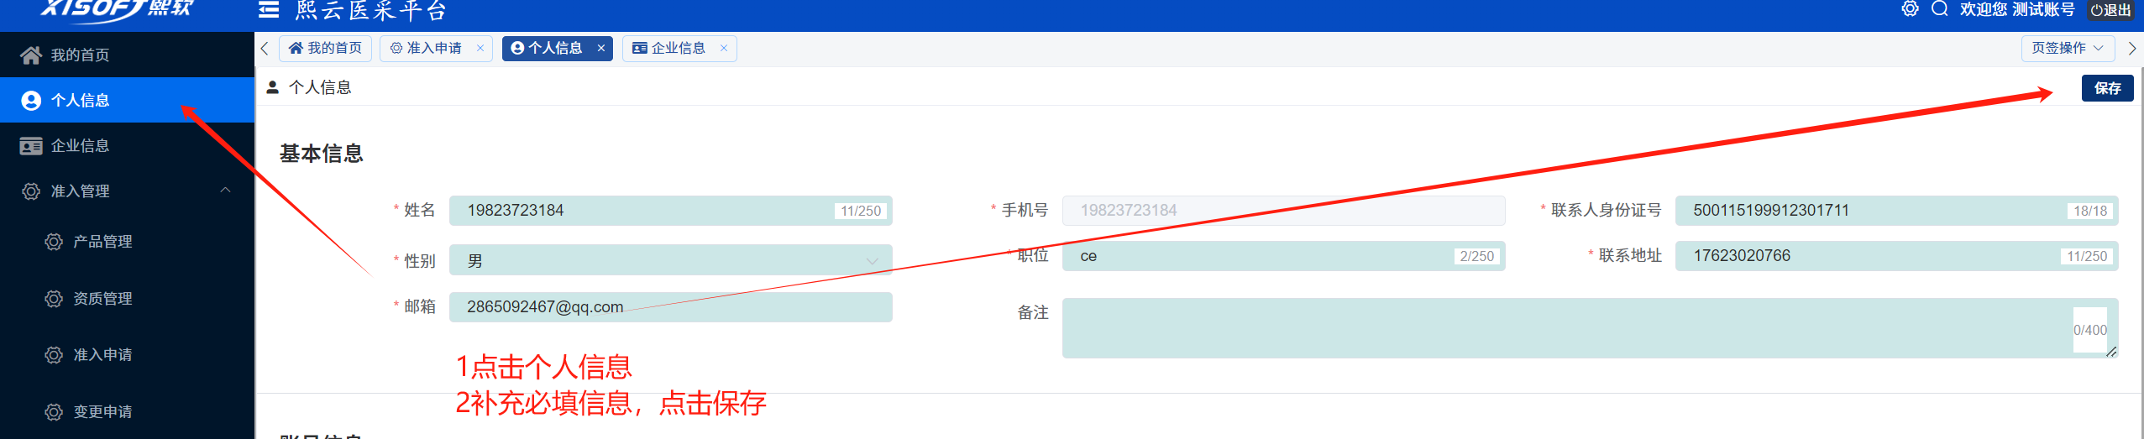
6、补充个人信息
可在准入管理-资质管理点击新增资质
2填写必填信息-点击保存-然后上传

Slide 8
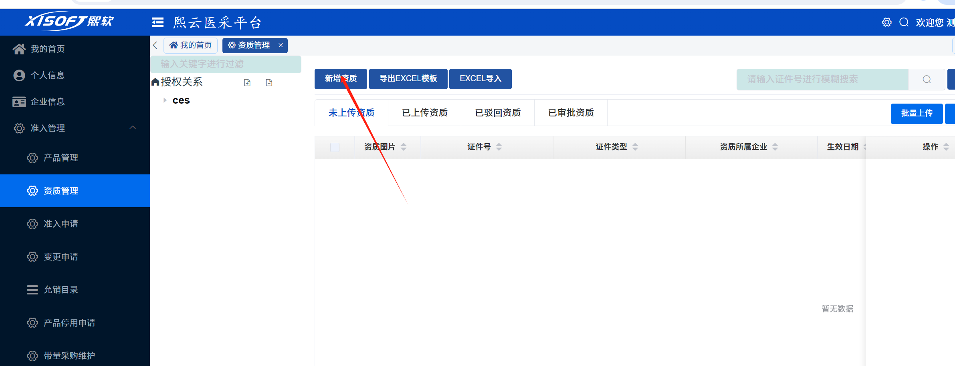
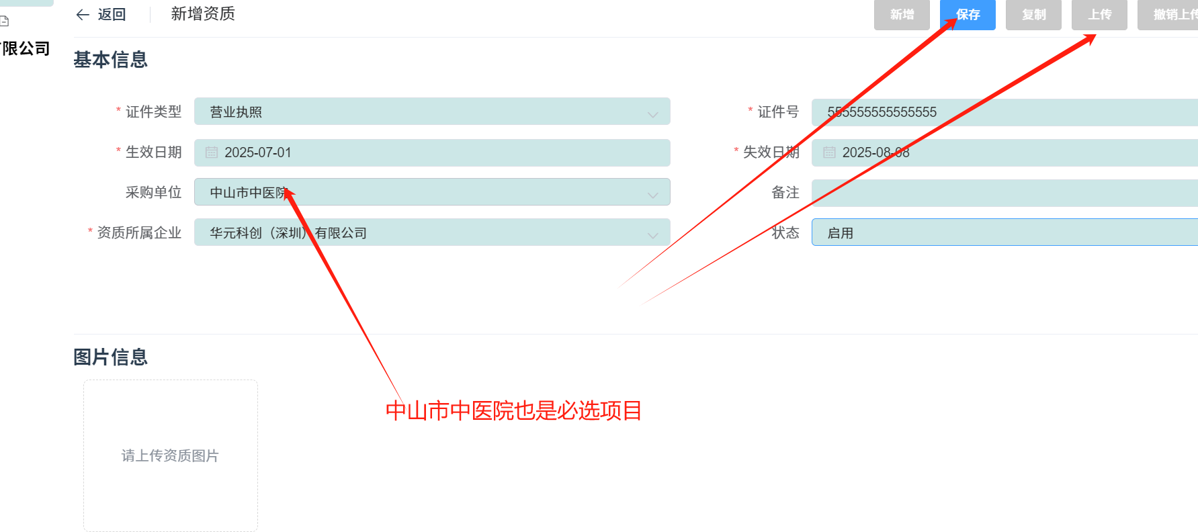
7、新增资质
可在准入管理-资质管理点击新增资质
2填写必填信息-点击保存-然后上传

Slide 9
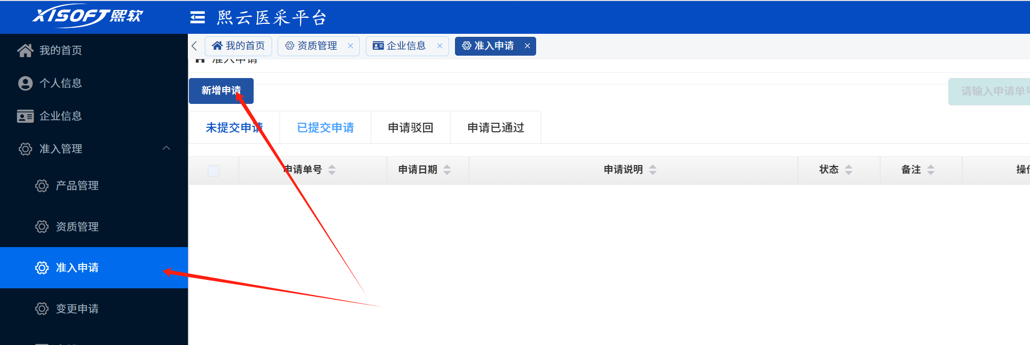
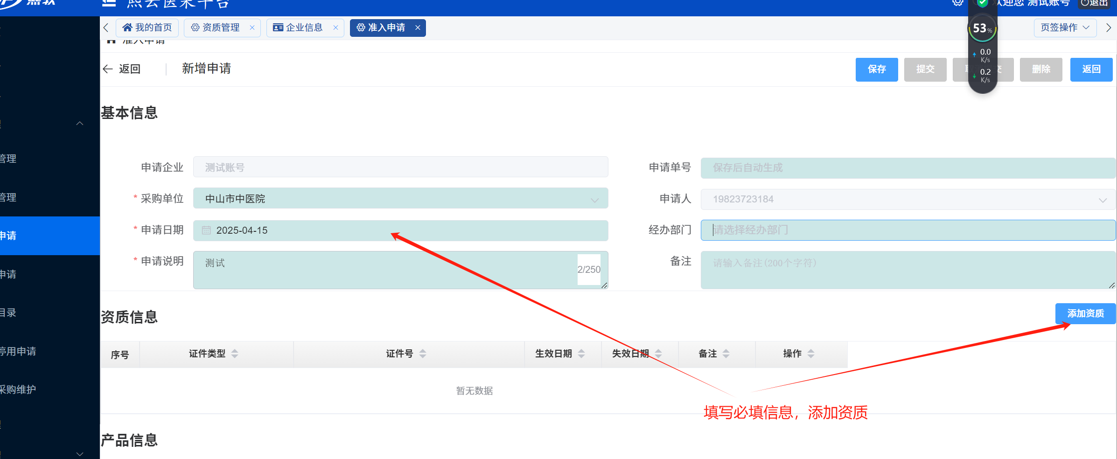
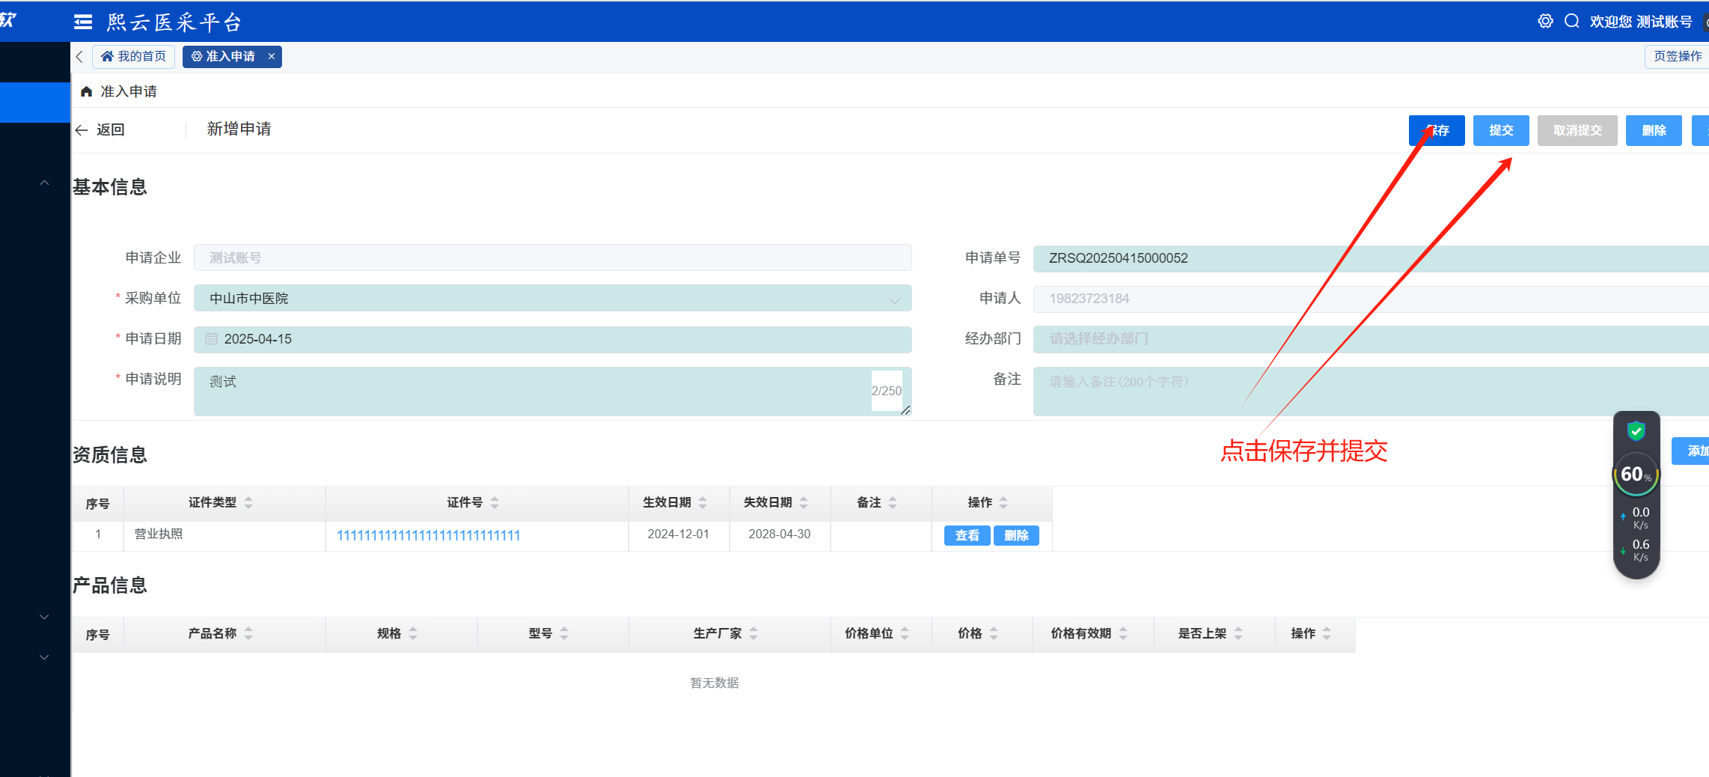
8、新增准入申请
1准入管理-准入申请点击新增申请
2填写必填信息-添加资质-点击保存-然后提交

Slide 10
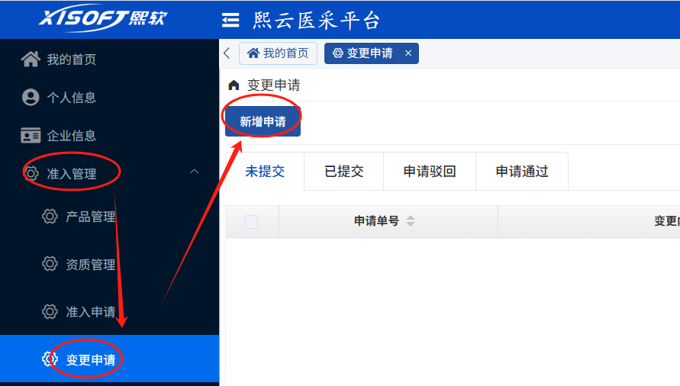
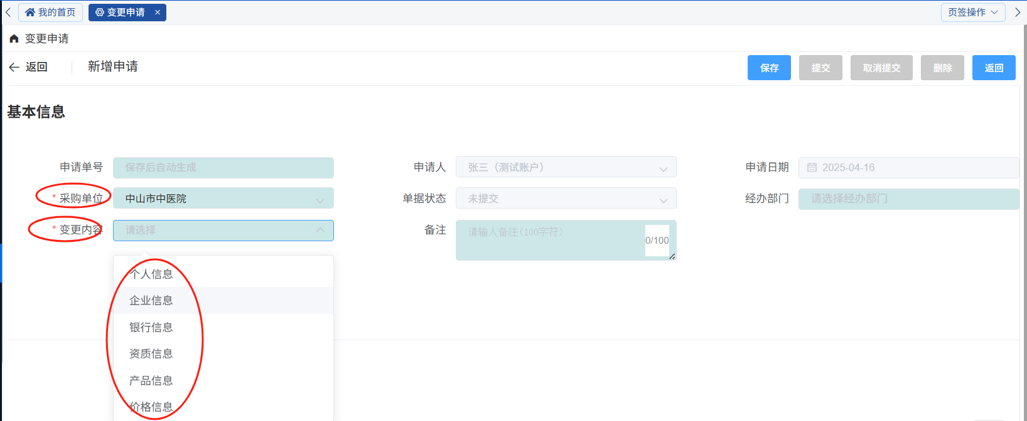
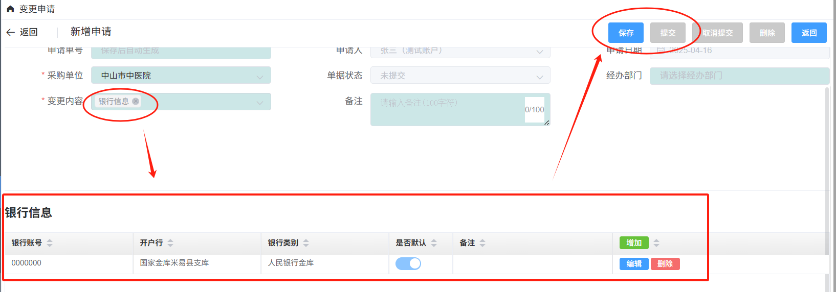
9、准入变更申请
1准入管理-变更申请点击新增申请
2填写必填信息-选择需要变更的内容-点击保存-然后提交

